Slide 1
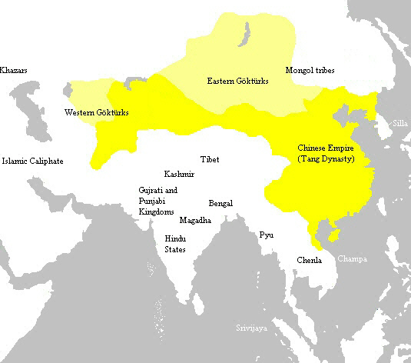
Lược đồ Trung Quốc thời Đường

Slide 2
BÀI 23 NHỮNG CUỘC KHỞI NGHĨA LỚN TRONG CÁC THẾ KỈ VII-IX
1
2
3
Khởi nghĩa Phùng Hưng (776-791)
Khởi nghĩa Mai Thúc Loan (722).
Những thay đổi của nước ta dưới ách cai trị của nhà Đường.

Slide 3
Sắp xếp thứ tự tên gọi nước ta theo thời gian
1
Châu Giao
2
Văn Lang
3
Việt Nam
4
Âu Lạc
5
An Nam đô hộ phủ
6
Vạn Xuân

Slide 4
Đáp án
2
Văn Lang
4
Âu Lạc
1
Châu Giao
6
Vạn Xuân
5
An Nam đô hộ phủ
3
Việt Nam

Slide 5
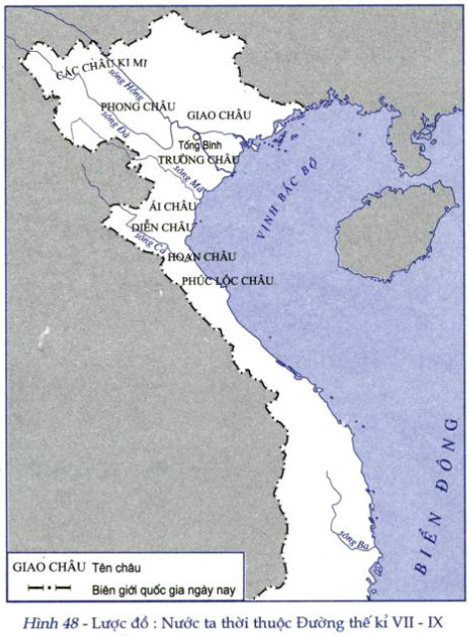

Slide 6
CHÂU
Người Hán
PHỦ, HUYỆN
Người Hán
HƯƠNG, XÃ
Người Việt
An Nam đô hộ phủ

Slide 7
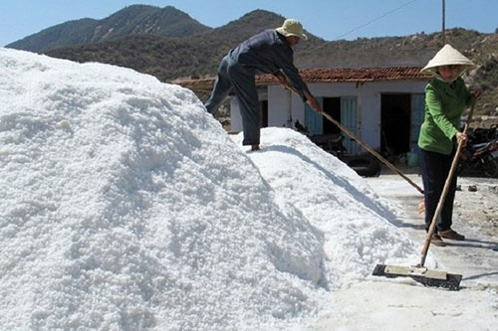

Slide 8
Dung
Điệu
Tô

Slide 9
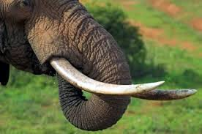
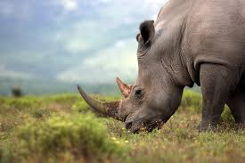

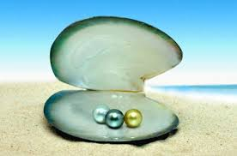
Các sản vật cống nạp

Slide 10


Slide 11
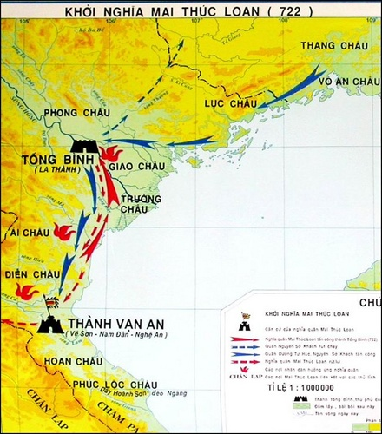

Slide 12
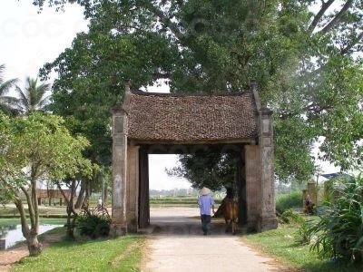
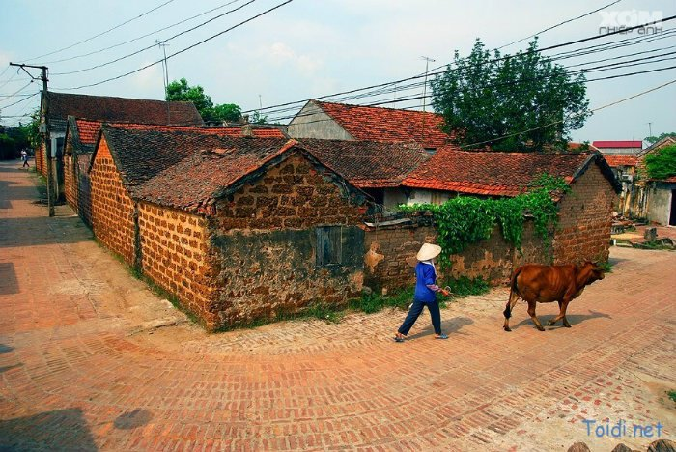
Làng cổ Đường Lâm, Sơn Tây, Hà Nội

Slide 13
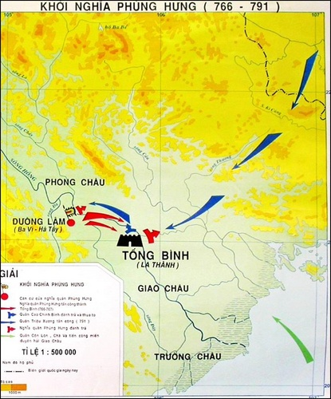

Slide 14
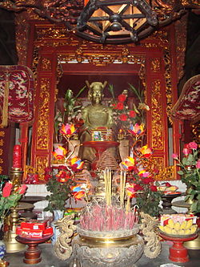
Đền thờ Bố Cái Đại Vương

Slide 15


Slide 16
Hoàn thành bảng sau
Tên cuộc khởi nghĩa | Thời gian | Địa bàn hoạt động | Ý nghĩa
Mai thúc Loan
Phùng Hưng

Slide 17
Tên cuộc khởi nghĩa | Thời gian | Địa bàn hoạt động | Ý nghĩa
Mai thúc Loan | 713-722 | Hoan Châu | Thể hiện lòng yêu nước, tinh thần đấu tranh bất khuất của nhân dân ta. Cổ vũ các phong trào chống bắc thuộc thời kì sau
Phùng Hưng | 776-791 | Đường Lâm

Slide 18
TRẮC NGHIỆM CỦNG CỐ BÀI HỌC
Câu 1: Nước ta bị nhà Đường đô hộ vào năm :
618
668
722
776

Slide 19
TRẮC NGHIỆM CỦNG CỐ BÀI HỌC
Câu 2: Trụ sở phủ đô hộ nước ta thời Đường đặt ở :
cửa sông Tô Lịch
Cổ Loa
Tống Bình
Việt Trì

Slide 20
TRẮC NGHIỆM CỦNG CỐ BÀI HỌC
Câu 3: Mai Thúc Loan xưng đế, dân thường gọi tên thân thuộc là:
vua Mai
vua Loan
vua Đế
Mai Hắc Đế

Slide 21
TRẮC NGHIỆM CỦNG CỐ BÀI HỌC
Câu 4: Tên một anh hùng dân tộc cùng quê Đường Lâm với Phùng Hưng:
Triệu Thị Trinh
Ngô Quyền
Khúc Thừa Dụ
Lý Bí

Slide 22


